Slide 1


ỦY BAN NHÂN DÂN QUẬN LONG BIÊN
TRƯỜNG TIỂU HỌC ĐÔ THỊ VIỆT HƯNG
BÀI GIẢNG ĐIỆN TỬ
KHỐI 3
MÔN: TIẾNG VIỆT

Slide 2

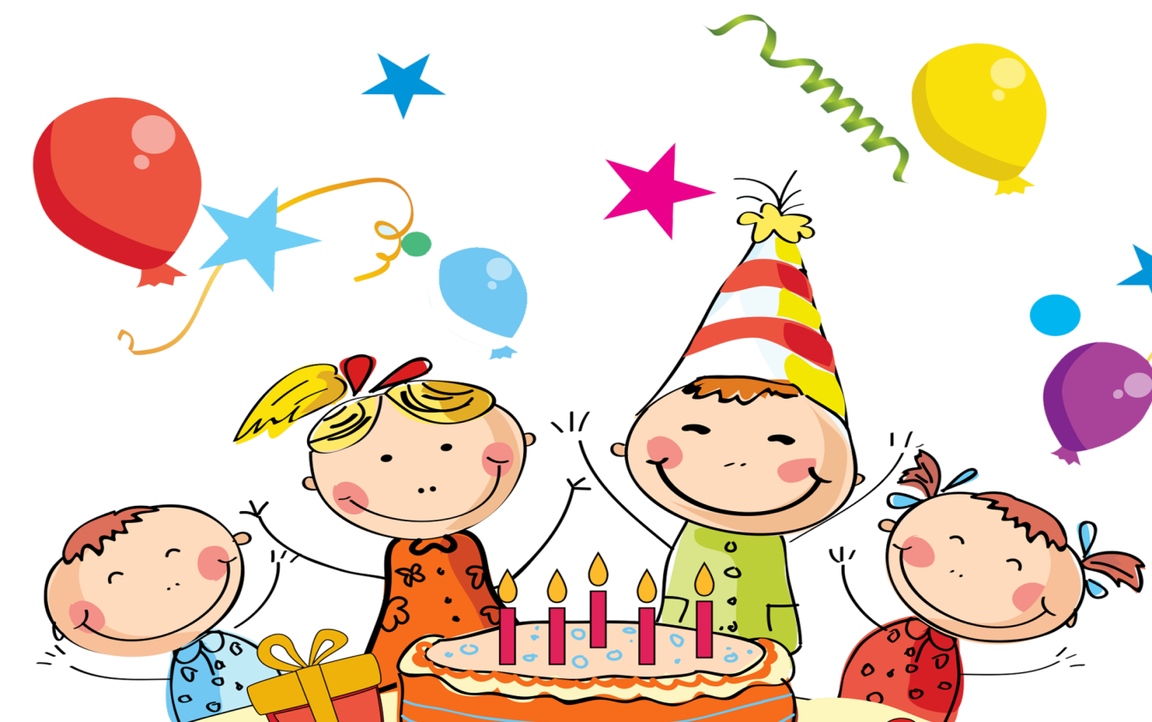
Ôn tập giữa học kì II
Đánh giá và luyện tập tổng hợp

Slide 3


TIẾT 1

Slide 4

1. Đánh giá kĩ năng đọc thành tiếng, học thuộc lòng: Mỗi học sinh đọc một đoạn văn, đoạn thơ khoảng 70 – 75 tiếng hoặc đọc thuộc lòng một đoạn thơ (bài thơ) đã học.
THI ĐỌC TRƯỚC LỚP

Slide 5
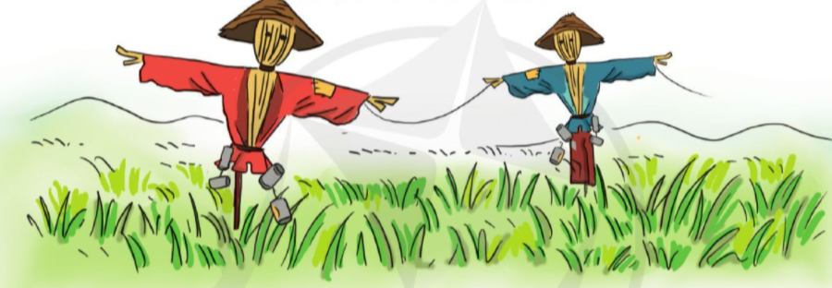
2. Đọc và làm bài tập:
Bù nhìn rơm
Vào mùa lúa, người ta thường dựng những hình người bằng rơm trên cánh đồng. Đó là những chú bù nhìn rơm. Đầu chúng đội nón lá, mình mặc áo, dang hai tay, lắc qua lắc lại để đuổi chim. Từ chú bù nhìn này qua chú bù nhìn khác có nối một sợi dây. Dưới bụng mỗi chú có một chùm lon.
Theo NGUYỄN QUANG SÁNG

Slide 6
a) Tìm trong câu thứ nhất các bộ phận câu:
- Trả lời cho câu hỏi Ai?.
- Trả lời cho câu hỏi Làm gì?.
- Trả lời cho câu hỏi Khi nào?.
Trả lời cho câu hỏi Ở đâu?.
a) Vào mùa lúa, người ta thường dựng những hình người bằng rơm trên cánh đồng.
- Trả lời cho câu hỏi:Ai?- Người ta (hay người nông dân)
- Trả lời cho câu hỏi:Làm gì?- Dựng những hình người bằng rơm
- Trả lời cho câu hỏi:Khi nào?- Vào mùa lúa
- Trả lời cho câu hỏi:Ở đâu?- Trên cánh đồng

Slide 7
b) Trả lời câu hỏi:
- Vào mùa lúa, người ta dựng những chú bù nhìn trên cánh đồng để làm gì?
- Người ta gắn dưới bụng mỗi chú bù nhìn một chùm lon để làm gì?
- Vào mùa lúa, người ta dựng những chú bù nhìn trên cánh đồng để đuổi sâu bọ và chim hại lúa
- Người ta gắn dưới bụng những chú bù nhìn chùm lon để phát ra âm thanh dọa sâu bọ và chim hại lúa.

Slide 8
TIẾT 2

Slide 9
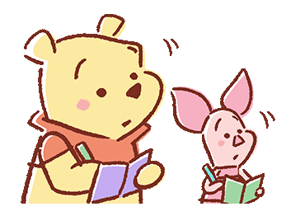
I. Đánh giá kĩ năng đọc thành tiếng, học thuộc lòng

Slide 10



1. Đánh giá kĩ năng đọc thành tiếng, học thuộc lòng.
- Ngắt nghỉ rõ ràng, đúng chỗ.
- Đọc to, rõ ràng, diễn cảm.
Chú ý đọc đúng những từ khó.
Đánh giá:

Slide 11




ĐỌC CÁ NHÂN

Slide 12
THI ĐỌC TRƯỚC LỚP

Slide 13
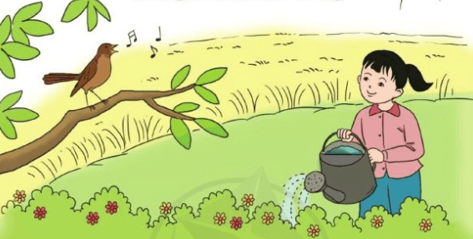
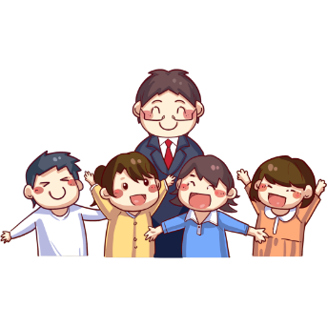
2. Đọc thành tiếng và trả lời câu hỏi.
Tranh vẽ cảnh gì?
KHỞI ĐỘNG

Slide 14
2. Đọc và làm bài tập:
Tiếng chim buổi sáng
Sáng ra trời rộng đến đâu
Trời xanh như mới lần đầu biết xanh
Tiếng chim lay động lá cành
Tiếng chim đánh thức chồi xanh dậy cùng
Tiếng chim vỗ cánh bầy ong
Tiếng chim tha nắng rải đồng vàng thơm
Gọi bông lúa chín về thôn
Tiếng chim nhuộm óng cây rơm trước nhà
Tiếng chim cùng bé tưới hoa
Mát trong từng giọt nước hòa tiếng chim
Vòm cây xanh, đố bé tìm
Tiếng nào riêng giữa trăm nghìn tiếng chung
Mà vườn hoa cũng lạ lùng
Nghiêng tai nghe đến không cùng tiếng chim.
Định Hải

Slide 15

1. Bài thơ có bao nhiêu dòng nhắc lại hai từ “tiếng chim”?
Bài thơ có 8 dòng nhắc lại từ “tiếng chim”

Slide 16
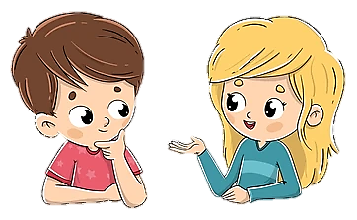
2. Bằng cách lặp lại liên tục các từ trên, bài thơ diễn tả điều gì?
Chọn ý đúng:
Ý | Đúng | Sai
a) Tiếng chim buổi sáng rộn rã khắp nơi
b) Tiếng chim buổi sáng du dương, trầm bổng
c) Tiếng chim buổi sáng vọng đến tận trời xanh
x
x
x
Trao đổi trước lớp

Slide 17

3. Chọn câu trả lời đúng:
a) Các hình ảnh nói về chim buổi sáng từ dòng thứ 3 đến dòng thứ 8 nói lên điều gì?
Tiếng chim buổi sáng như ánh nắng
Tiếng chim buổi sáng như bầy ong
Tiếng chim buổi sáng thật là kì diệu
Trao đổi trước lớp

Slide 18
3. Chọn câu trả lời đúng:
b) Câu thơ nào cho thấy tiếng chim buổi sáng như một dàn nhạc có sự tham gia của rất nhiều loài chim
“Tiếng chim cùng bé tưới hoa / Mát trong từng giọt nước hòa tiếng chim”.
“Vòm cây xanh, đố bé tìm / Tiếng nào riêng giữa trăm nghìn tiếng chung”.
“Mà vườn hoa cũng lạ lùng / Nghiêng tai nghe đến không cùng tiếng chim”
Trao đổi trước lớp

Slide 19
3. Chọn câu trả lời đúng:
c) Câu thơ nào cho thấy vườn hoa rất yêu thích tiếng chim buổi sáng?
“Tiếng chim cùng bé tưới hoa / Mát trong từng giọt nước hòa tiếng chim”.
“Vòm cây xanh , đố bé tìm / Tiếng nào riêng giữa trăm ngàn tiếng chung”.
“Mà vườn hoa cũng lạ lùng / Nghiêng tai nghe đến không cùng tiếng chim”
Trao đổi trước lớp

Slide 20
4. Dựa theo gợi ý từ bài thơ trên, em hãy viết:
a) Một câu tả tiếng chim buổi sáng.
Buổi sáng tiếng chim rộn rã khắp vườn như đánh thức mọi sự vật.
b) Một câu diễn tả niềm vui của em khi nghe tiếng chim hót.
Ôi tiếng chim hót mới hay làm sao!
Trao đổi trước lớp

Slide 21







TK: Vũ Hồng: https://www.facebook.com/vuhong1972/
Chào tạm biệt và hẹn gặp lại các em!

